Slide 1



Slide 2


Slide 3

Continuo...
Yna Beta

Slide 4

...Guando os teus abraços
Que me aquecem até a alma.
Teus carinhos apertam como laços.
Os teus beijos, o meu corpo acalma!

Slide 5
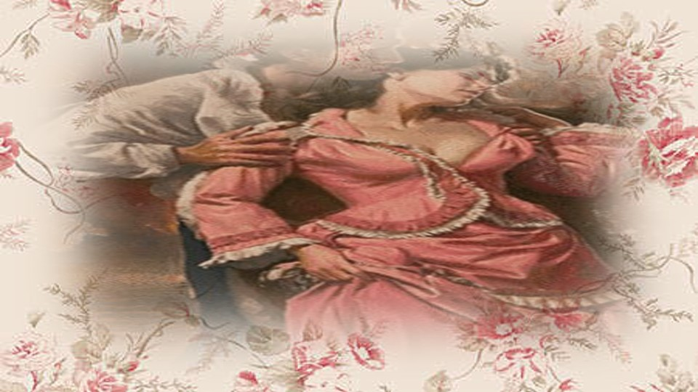

Slide 6
Continuo assim, cheia de desejo,
aguardando teu regresso ao meu regaço...
Da janela, o teu vulto antevejo,
tua chegada, que dispersa meu cansaço...

Slide 7
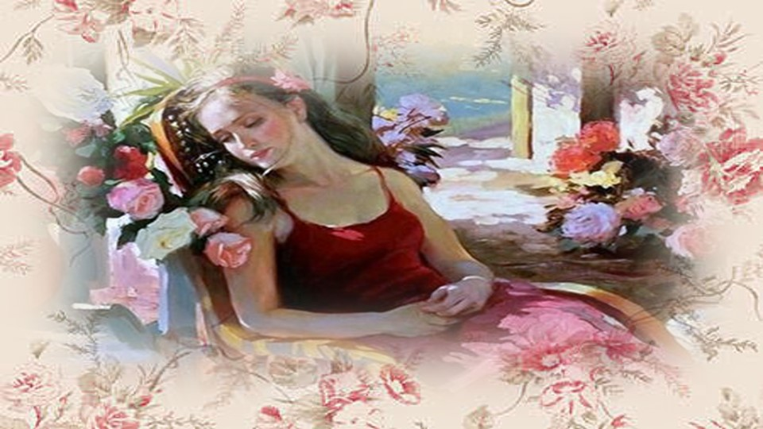

Slide 8
E assim eu continuo...apaixonada.
A todo instante, desejando este calor.
Com a ajuda do destino e sendo amada.
E para sempre, eternizando o nosso amor!

Slide 9


Slide 10

Cléo Menegatt
Yna Beta

Slide 11

Imagens: Internet e Acervo Pessoal
Texto: Yna Beta
Música: Jeano François-Maurice Aranjuez (Mon_Amour)
www.pinterest.com/cleomenegatt/vídeos
Canal no Youtube:
👇
Cleonice Menegatt Goelzer
Criação, Formatação e Edição:
Cléo Menegatt
cmenegatt2016@gmail.com

